Slide 1
【水印、文本框考点】
插入水印
文本框设置
插入艺术字

Slide 2
考点案例1: 水印
请打开“WPS-01.docx”文档
1．插入“文字水印”，水印内容为“考试专用”、字体为“楷体”、版
式为“倾斜”、透明度为60%，其余参数取默认值。
请打开“WPS-02.docx”文档
1.将考生文件夹下的图片“mudan.png”设置为本文稿的水印，水印处于书
稿页面的中间位置，图片增加“冲蚀”效果。

Slide 3
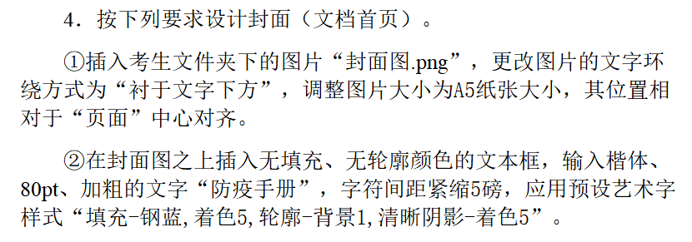
考点案例2: 文本框、艺术字设置
请打开“WPS-03.docx”文档

